Slide 1
Bài 5 Middleware
Module: Web Backend Development with Express

Slide 2
Mục tiêu
Tìm hiểu về Middleware
Tìm hiểu các loại Middleware trong ExpressJS
Giới thiệu một số Built-in middleware cơ bản
Giới thiệu một số Third-party middleware hữu ích

Slide 3
Thảo luận
Middleware trong ExpressJS là gì?
Chúng có tác dụng gì?

Slide 4
Tổng quan Middleware

Slide 5
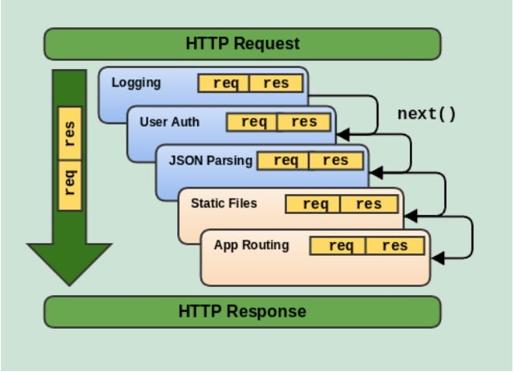
Khái niệm Middleware
Middleware là các functions có quyền truy cập vào đối tượng request (req), đối tượng response (res) và một middleware function trong một chu kỳ request-response của ứng dụng.

Slide 6
Chức năng
Thực thi bất kỳ đoạn code nào
Thực hiện các thay đổi đối với đối tượng request và đối tượng response
Kết thúc chu kỳ request-response của một request
Gọi middleware function tiếp theo

Slide 7
Các loại Middleware
Application-level middleware
Router-level middleware
Error-handling middleware
Built-in middleware
Third-party middleware

Slide 8
Ví dụ
const express = require('express')
const app = express()
app.use((req, res, next) => {
console.log('Time:', Date.now())
next()
})
Đây là 1 Application-middleware làm nhiệm vụ log ra thời gian hiện tại.

Slide 9
Các loại Middleware trong ExpressJS
Bạn biết những loại Middleware nào?

Slide 10
Application-level middleware
Application-level middleware là các middleware được sử dụng luôn ở tầng ứng dụng, hay nói cách khác là được tích hợp trực tiếp vào đối tượng app bằng cách sử dụng các hàm app.use () và app.METHOD ()
Ví dụ:
app.use('/user/:id', (req, res, next) => {
console.log('Request Type:', req.method)
next()
})
Middleware này sẽ được thực thi khi có request vào đường dẫn /user/:id

Slide 11
Router-level middleware
Router-level middleware là các middleware được tích hợp vào đối tượng Router của Express. Cách tích hợp và hoạt động tương tự như Application-level middleware
Ví dụ:
const express = require('express')
const app = express()
const router = express.Router()
// Middleware này được thực thi cho request vào tất cả các route
router.use((req, res, next) => {
console.log('Time:', Date.now())
next()
})

Slide 12
Error-handling middleware
Error-handling middleware là các middleware function dùng cho việc xử lý lỗi, nó sẽ bao gồm 4 tham số (err, req, res, next).
Ví dụ:
app.use((err, req, res, next) => {
console.error(err.stack)
res.status(500).send('Something broke!')
})

Slide 13
Demo về 3 loại middleware

Slide 14
Giới thiệu một số Built-in middleware
Build-in middleware là gì?

Slide 15
Built-in middleware
Built-in middleware là những middleware được phát triển, đóng gói thành module riêng và được bảo trì bởi chính đội ngũ của ExpressJS.
Tiếp theo chúng ta cùng tìm hiểu một số built-in middleware thường dùng.

Slide 16
Server-static
Serve-static là một middleware dùng để phục vụ các tập tin tĩnh.
Cài đặt:
npm install serve-static
Cách sử dụng
import serveStatic from 'serve-static';
serveStatic(root, options)

Slide 17
Multer
Multer là một middleware để xử lý multipart/form-data, chủ yếu được sử dụng để tải tệp lên.
Cài đặt:
npm install --save multer
Cách sử dụng
import multer from 'multer';
const upload = multer({ dest: 'uploads/' })
app.post('/profile', upload.single('avatar'), function (req, res, next) {
// req.file chính là đối tượng file avatar ở Form
// req.body lưu trữ các field input text, nếu có
})

Slide 18
Body-parser
Body-parser là middleware phân tích cú pháp nội dung Node.js. Phân tích cú pháp các phần request body trong một middleware trước trình xử lý của bạn
Cài đặt
npm install body-parser
sử dụng:
import express from 'express'
import bodyParser from 'body-parser'
const app = express()
// parse application/x-www-form-urlencoded
app.use(bodyParser.urlencoded({ extended: false }))
// parse application/json
app.use(bodyParser.json())

Slide 19
Morgan (logger)
morgan là một middleware ghi log các request HTTP.
Cài đặt
npm install morgan
Sử dụng
import morgan from 'morgan';
morgan(format, options)

Slide 20
CORS
CORS là một module dành cho Nodejs cung cấp Connect / Express middleware có thể được sử dụng để kích hoạt CORS với các tùy chọn khác nhau.
Cài đặt
npm install cors
Sử dụng
import express from 'express'
import cors from 'cors'
const app = express()
app.use(cors())

Slide 21
Demo về các Built-in middleware

Slide 22
Một số Third-party middleware
Bạn đã từng sử dụng third-party middleware nào chưa?

Slide 23

Third-party middleware
Third-party middleware là những middleware được lập trình và maintain bởi cộng đồng.
Chúng có sẵn trên NPM.
Sau đây chúng ta cùng tìm hiểu một số third-party middleware hữu ích cho dự án.

Slide 24
Express-debug
Express-debug là một công cụ phát triển cho express. Đó là phần mềm trung gian đơn giản đưa đầu ra gỡ lỗi hữu ích vào html.
Lưu ý: Express-debug KHÔNG được sử dụng trong môi trường production.
Cài đặt
npm install express-debug --save-dev
Sử dụng
import express from 'express';
var app = express();
require('express-debug')(app, {/* settings */});

Slide 25
Helmet
Helmet là một middleware giúp bảo mật các ứng dụng Express bằng cách đặt các tiêu đề HTTP khác nhau.
Cài đặt
npm install helmet --save
Sử dụng
import express from "express";
import helmet from "helmet";
const app = express();
app.use(helmet());

Slide 26

Express-rate-limit
Express-rate-limit để quy định số lần request tối đa tới 1 API trong 1 khoảng thời gian quy định.
Cài đặt
npm install express-rate-limit
Sử dụng
import rateLimit from 'express-rate-limit'
const limiter = rateLimit({
windowMs: 15 * 60 * 1000, // 15 minutes
max: 100, // Limit each IP to 100 requests per `window` (here, per 15 minutes)
standardHeaders: true, // Return rate limit info in the `RateLimit-*` headers
legacyHeaders: false, // Disable the `X-RateLimit-*` headers
})
// Apply the rate limiting middleware to all requests
app.use(limiter)

Slide 27
Tóm tắt
Qua bài học này, chúng ta đã tìm hiểu:
Tìm hiểu về Middleware
Tìm hiểu các loại Middleware trong ExpressJS
Giới thiệu một số Built-in middleware cơ bản
Giới thiệu một số Third-party middleware hữu ích

